Slide 1
Föräldrar och spelarmöte F10 Framtidslaget

Slide 2
Träning Söndag V9???
Om nog många kan och har lust att träna nu på Söndag V9 kör vi träning.
Deadline anmälan är Torsdag 18:00
V10 är det träningsfritt

Slide 3
Agenda
Information från föreningen
Arbetsinsatser 2025 o ekonomi
Cuper, seriematcher, DM och JH träning
Träningsmiljöer och match miljöer OPE
Nuläget i träningsgruppen/laget
Kommunikation LAGET.se
Reflektioner försäsong oktober fram till NU
Viktig vid träning och match samt bussresor bortamatch
Träningsnärvaro kontra matchtid
Hur ser planen ut från idag och framåt. Träning, matcher och övriga aktiviteter
LAGET.se vart finns dokument rörande OPE o laget
Övriga frågor
Notes:
Lägg till agenda från laget.

Slide 4
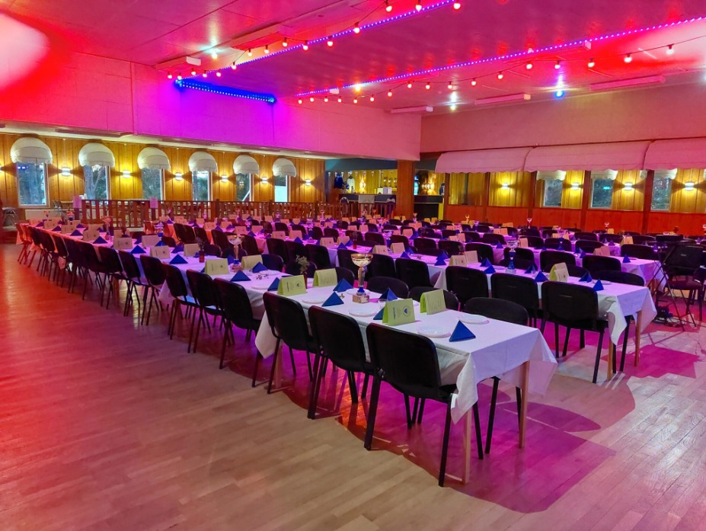
FURUPARKEN

Slide 5
Medlemsinformation 2025
För att få spela fotboll i Ope IF måste man betala medlems- och träningsavgift. Avgifterna är en viktig del i föreningens ekonomi.
En ny spelare får provträna tre gånger, sedan gäller medlemsvillkoren.
När fakturan betalas så godkänner man föreningens policy, arbetsinsatser, samt de säljinsatser vi har så som Bingolotter och Rabatthäften.
Det godkänns också vid betalningen att vi får rättigheter att fota och filma spelaren kopplat till föreningens aktiviteter, samt publicera materialet på våra plattformar. Om vi INTE får publicera bilder måste det meddelas till spelarens ledare.
Medlems och Träningsavgift betalas senast 30 dagar efter att du fått fakturan. Om du vill delbetala fakturan kontakta kansliet på info@opeif.se
Notes:
Lägg till agenda från laget.

Slide 6
Policy Ope IF
OPE-LEDARE
Att vara idrottsledare innebär ett stort ansvar, då vi är förebilder för de barn/ungdomar vi tränar. Vi i Ope IF vill att du som ledare uppträder som en positiv förebild för dina spelare. Det innebär att du:
Tar del av och följer föreningens policy!
Känner till föreningens organisation och målsättning!
Visar gott ledarskap av dig själv och andra
Solidariskt lever upp till samma krav som ställs på alla medlemmar i Ope IF
Följer de riktlinjer som SVFF ställer upp för senior, ungdoms och barnverksamhet
Utbildar våra spelare väl och ger dem verktyg för att på sikt kunna bli framgångsrika på och utanför planen.
Står upp för våra värdeord och för Ope IF som förening
Lojalt med föreningen genomför och utför de åtaganden som föreningen ställer på ledare och lag
Tar ansvar för en aktiv kommunikation med andra ledare och föräldrar
OPE-SPELARE
Vi vill att alla spelare ska känna glädje tillsammans i Ope IF
Är en bra kompis! KAMRATSKAP
Har roligt! GLÄDJE
Följer fotbollens regler och aldrig fuskar till sig fördelar!
Respekterar domarens beslut!
Hejar och stöttar sitt lag och inte hånar motståndare! KAMRATSKAP
Ser domare och motståndare som fotbollskompisar! KAMRATSKAP
Använder ett vårdat språk!
Alltid gör sitt bästa efter egen förmåga! ENGAGEMANG
Kommer i tid till träning och match! ENGAGEMANG
Meddelar våra ledare i förväg om man har frånvaro vid träning eller match! ENGAGEMANG
Avstår att träna vid sjukdom!
Sköter skolarbetet! ENGAGEMANG
OPE-FÖRÄLDER
Ungdomars förhållande till idrott beror mycket på föräldrarnas inflytande och påverkan. Därför är det viktigt att vi har ett väl utvecklat samarbete mellan ledare och föräldrar. Vi ser det som mycket värdefullt att föräldrar involveras i vår ungdomsverksamhet.
Vi vill att Ope-föräldrar:
Delar Ope IF:s policy.
Stöttar sina egna och andras barn/ungdomar.
Besöker träningar och matcher.
Agerar som representanter för Ope IF i samband med match och träning.
Ställer upp som resurspersoner för sitt lag.
Låter ledarna leda laget på träning och match.
Ser till att barnen inte tränar eller spelar match vid sjukdom.
Solidariskt hjälper till på föreningens arrangemang.
Ett aktivt föräldraengagemang underlättar vår strävan, att Opes spelare ska kännetecknas som ENGAGERADE, känna GLÄDJE vara goda kamrater, KAMRATSKAP, såväl sportsligt som socialt.

Slide 7
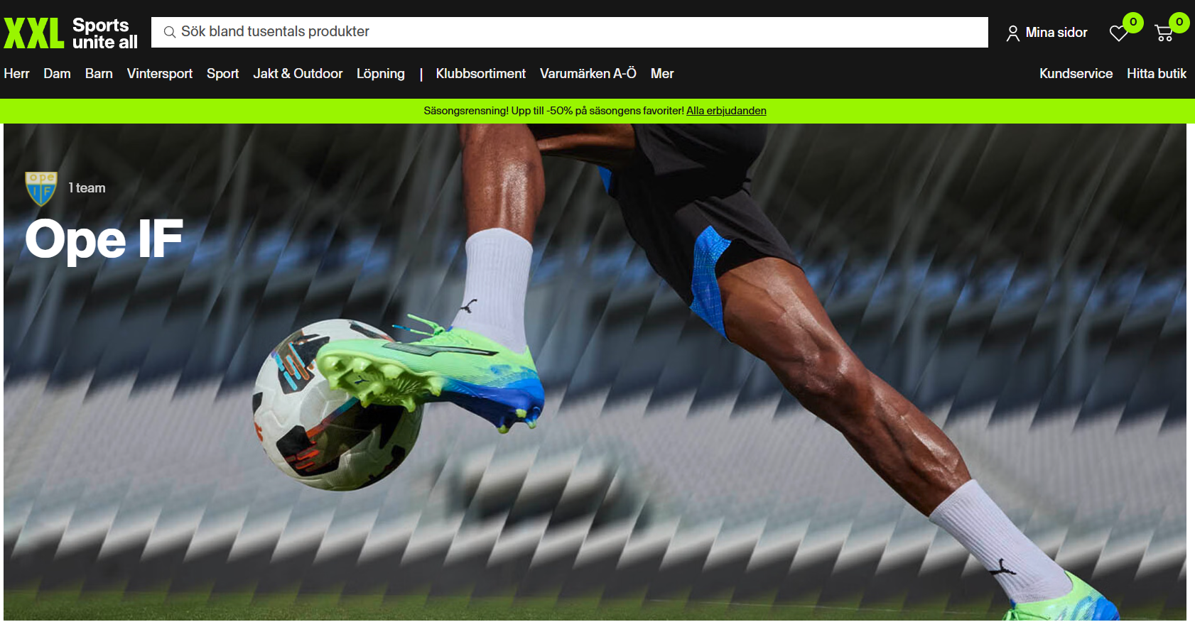
Ny sponsor profilkläder

Slide 8
Arbetsinsatser 2025
Föräldraansvarig Frida Hallqvist
Storsjöcupen (KÖK? – litet kök förhoppningsvis) -LAGET
Storsjöyran (6-personer) - OPE
Avslutning Torvallen? -OPE
Bingolotter uppesittarkväll (15 lotter/spelare). Laget tjänar 8 kr/lott
OPE häftet vår+höst (3+3 häften/spelare). Laget tjänar 20kr/häfte
JOYNA, laget tjänar 300kr/prenumeration

Slide 9
EKONOMI -Lagkassa
Lagledare/lagkassörer Emelie Edberg o Anna Mehner
Inkomster till Lagkassan:
Fösäljning OPE häften
Försäljning Bingolotter
Föräldrainsats Storsjöcupen
Utgifter:
Anmälningsavgifter Cuper
Transport till externa cuper
Deltagaravgift cuper ink ledare

Slide 10
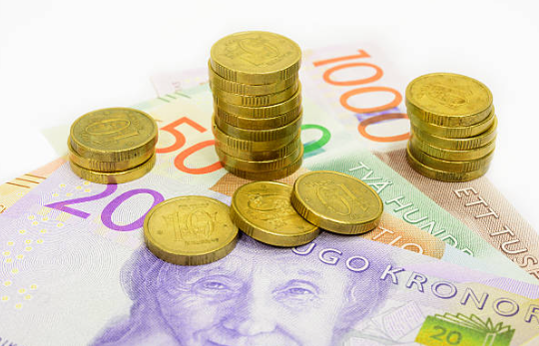
Ekonomi - lagkassa
Ca 43.800 SEK i lagkassan

Slide 11
Cuper 2025
Dalecarlia cup, torsdag 26:e – Söndag 29:e Juni
Avresa onsdag eftermiddag den 25:e
Anmälningsavgift 2100 SEK
Deltagaravgift 1990 SEK per person
Reskostnad ??? (kostnad höstcup S-vall ca 8.000 SEK)
Storsjöcupen 2 - 5 Juli (Invigning tisdag 1:a Juli)
Anmälningsavgift (OPE står för anmälningsavgiften)
Deltagaravgift 300 SEK per person?
OBS! En avgift kommer tas ut för cuperna, kostnad?
Notes:
Lägg till agenda från laget.

Slide 12
Seriespel och DM 2025
Anmäld till NAFU F15
Lokal/regional serie?
Antal lag-matcher?
Anmäld till DM F15
Antal lag?
Notes:
Lägg till agenda från laget.

Slide 13
JH träningar
Öppna träningar:
Ö 12/1 kl. 12.00-14.00 Krokomshallen – Genomförd, 8st från OPE F10
Ö 29/3, kl.18.00-20.00 Jämtkraft Arena Plan A - Lördag
Ö 26/4 eller 27/4 träningstid/plats ej bekräftad ännu – Lördag el Söndag
Ö 3/5 eller 4/5 träningstid/plats ej bekräftad ännu – Lördag el Söndag
Träningar som man blir kallad till:
K 14/5 träningstid/plats ej bekräftad ännu - Onsdag
K 21/5 träningstid/plats ej bekräftad ännu - Onsdag
K 26/5 träningstid/plats ej bekräftad ännu - Måndag
K 28/5 träningstid/plats ej bekräftad ännu - Onsdag
K 29/5-1/6 Utvecklingsläger Norr 2025 – Torsdag till Söndag
Utvecklingsläger Norr är ett läger för "top-five"-regionerna (J/H, Medelpad, Ångermanland, Västerbotten, Norrbotten)
Öppen träning:
Ö september/oktober, Matchläger i Östersund i samarbete med NIU/LIU
Notes:
Lägg till agenda från laget.

Slide 14
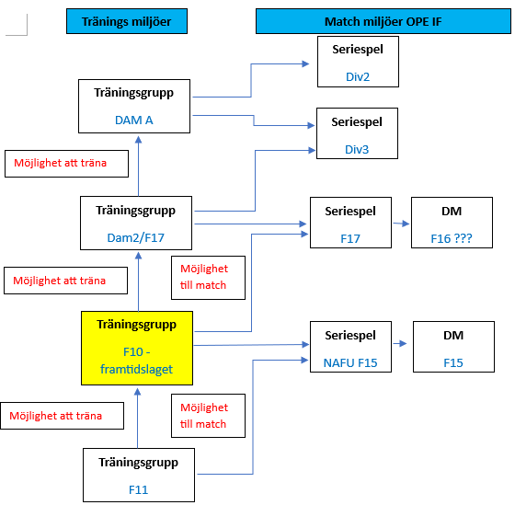

Slide 15
Träna/spela annan grupp/match miljö
Det som avgör om du ska få träna eller spela match i annan grupp/matchmiljö är-
Du ska själv vilja och vara motiverad
Träningsflit och engagemang
Fotbollskunskap
Uppfyller OPE:s Policy för spelare.

Slide 16
Viktigt!
För att kunna planera framöver behöver vi veta när ni kommer vara borta/upptagen med annat (Konfirmation, semester, annat)
Detta för att veta hur många som är tillgänglig till matcher speciellt men även övrig planering, träningar och annat.
Kommer lägga upp på laget som en nyhet där ni kan skriva i kommentarer hur det ser ut för tjejerna.

Slide 17
Nuläget i träningsgruppen
22 spelare registrerad på LAGET
1 långtidsskadad (troligast borta hela säsongen)
2 som ännu ej tränat
1 ny spelare som börjat provtränat – kommer börja
1 nygammal som kommer börja provträna
2(3) tränare – Rickar o Jens (Lillis)
1(2) ass.tränare – Frida Hallqvist (Lars Eriksson)
1 föräldraansvarig – Frida Hallqvist
2 Lagledare/kassör – Anna Mehner o Emelie Edberg

Slide 18
Saknas personer runt laget
TA-Trygghetsansvarig (ska finnas i varje lag)
Matchvärd (ska finnas till varje hemma match)
Tränare eller ass.tränare
Kontakta Rickard eller Jens ang detta.
Hjälp till föräldraansvarig
kontakta Frida

Slide 19
Kommunikation
Laget.se
Via laget.se erbjuds följande funktioner som ska/kan användas:
Registrering av spelare och föräldrar. Lägg in era barns telefonnummer på LAGET för att snabbt kunna få ut information direkt till dom
Kontaktbok
Kalender
Aktiviteter och kalender
Kallelser till matcher och aktiviteter (Svara på kallelser i tid och tala om varför om ni inte kommer, ingen kommentar tolkas som ointresse)
Närvarorapportering och LOK-stöd
Nyheter
Utskick via epost och SMS
Dokument
Serier och cuper
Detta kan givetvis kompletteras med andra kommunikationskanaler för intern kommunikation.
Tänk också på att när laget.se används har Ope IF:s kanslipersonal möjlighet att ta del av information, nå ut med information och hjälpa till.

Slide 20
Reflektioner försäsong oktober-24 t.o.m idag samt framåt

Slide 21
OPE IF F10
Spelintelegens
Förmågan att vara på rätt plats vid rätt tillfälle
Spelförståelse
Spelförståelsen omfattar bland annat hur spelaren rör sig på planen, skapar tid för sig själv genom sitt agerande och löser situationer tillsammans med medspelarna.
Detta sker genom att spelaren tar in information, värderar den utifrån tidigare erfarenheter och sedan fattar beslut.

Slide 22
Detta kommer vi jobba med
Igångsättning av spel från egen målvakt.
Försvarsspel, alla lagdelar.
Anfallsspel, alla lagdelar.
Teknik – kommer vara ett stående inslag.
Fys – kommer vara ett stående inslag.
Vikten av tydlig kommunikation på planen.
Målvaktstränig.

Slide 23
Viktigt vid träning
Sköt anmälan på LAGET, skriv orsak om ni inte kommer. Ingen orsak tolkas som ointresse.
Kom i tid – meddela om ni kommer sent
Rätt utrustning
Alla samlas på samma plats, sprid inte ut er, vi är ett lag.
Alla hälsar på varandra, att säga Hej är inte svårt.
Alla gör sitt bästa utifrån sina egna förutsättningar
Respekterar det som står i OPE:s Policy och de ni kommit överens om angående den.

Slide 24
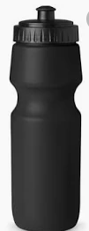
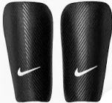
Rätt utrustning träning
Fotbollsskor – Ja
Benskydd – Ja (Krav)
Vattenflaska fylld med vätska – Ja (Nog mycket vätska beroende på väder)
Smycken – NEJ (får ej bäras, skaderisk)

Slide 25
Viktigt vid match
Sköt anmälan på LAGET, kommer vara en deadline på kallelser till match som måste respekteras. Efter det kallar vi in någon annan.
Kom i tid – meddela om ni kommer sent
Rätt utrustning
Alla samlas på samma plats, sprid inte ut er, vi är ett lag.
Alla hälsar på varandra, att säga Hej är inte svårt.
Alla gör sitt bästa utifrån sina egna förutsättningar
Respekterar det som står i OPE:s Policy och de ni kommit överens om angående den.

Slide 26
Rätt utrustning match
Fotbollsskor
Benskydd (Krav)
Matchtröja, strumpor och shorts (rätt färg)
Vattenflaska fylld med vätska (nog mycket vätska beroende på väder)
Smycken – NEJ (får ej bäras, skaderisk)

Slide 27
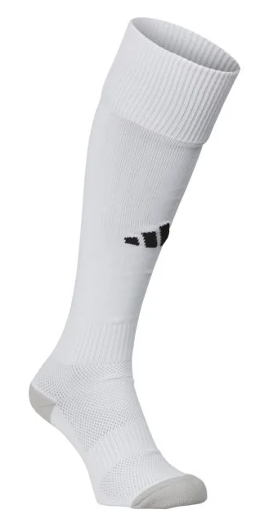
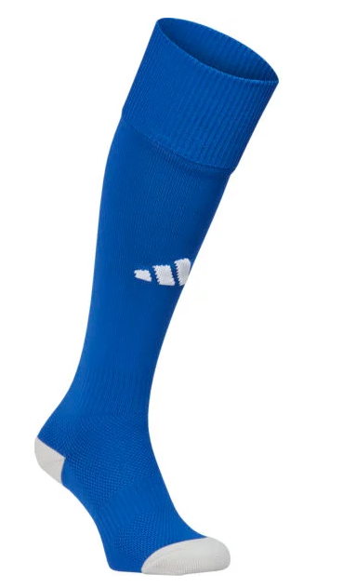
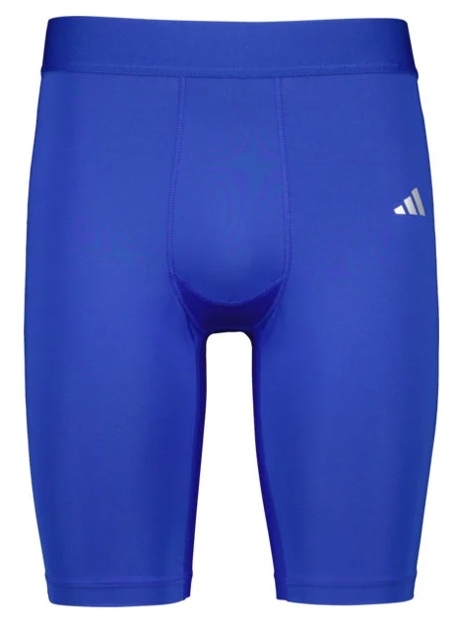
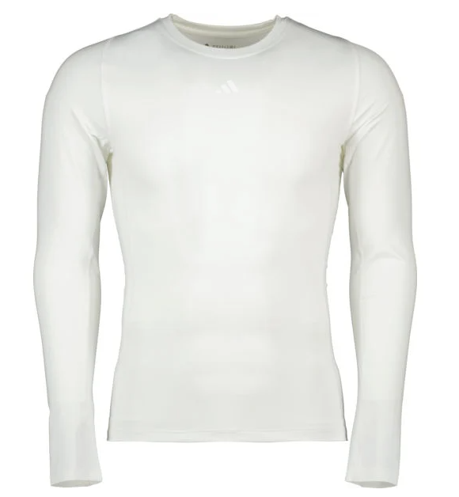

Slide 28
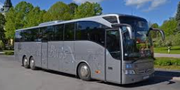
Regler bussresor bortamatch
Alla i bussen ska vara bältad under färd (Lag)
Inget onödigt spring i bussen, tillåtet att gå på toaletten.
Håll ner ljudnivån, inge stoj o stim, normal samtalston gäller. Bussen är en arbetsplats för chauffören som kör.
Ingen högtalare med hög musik, alla har inte samma musiksmak.
Ej tillåtet med mat som är sulligt på bussen
Vi lämnar bussen i samma skick som vi klev på, städa efter er.
Vi representerar klubben före match, under match och efter match samt även på fritiden.

Slide 29
Tränigsnärvaro kontra matchtid
11 mot 11 (15-19 år)
Spelarna rekommenderas ha mer fasta positioner. Man spelar på sin ”bästa” position, men varje enskild spelare bör behärska minst två positioner.
Spelare som visar samma träningsflit och rätt attityd bör få spela ungefär lika mycket – oavsett talang och utvecklingsnivå.
Vi fokuserar på individens prestation i första hand, att vinna matchen följer som ett resultat av en bra prestation.
15-18 spelare kallas till varje match. Alla spelare som finns med på laguppställningen ska få speltid i matchen om inte särskilda skäl föreligger. Vid behov turas spelarna om att bli kallade.
Sista året i de lokala ungdomsserierna (16-17 år) kommer träningsflit, rätt attityd och spelskicklighet att påverka deltagandet i seriespel
Om träningsnärvaro används som underlag för uttagning till match och/eller utökad speltid ska träningsperioder införas så att även spelare som vinteridrottar, varit sjuka/skadade eller bortresta har möjlighet att spela matcher efter en bra sammanhållen period av träningsflit och visat engagemang.
Exempel: En spelare som varit borta stora delar av vårsäsongen p.g.a. att föräldrarna ofta åker till sportstugan kan inte ”drabbas” av detta långt in på hösten. Perioden som träningsnärvaro räknas ska alltså inte vara allt för långt bakåt i tiden.

Slide 30
Policy OPE-spelare
Vi vill att alla spelare ska känna glädje tillsammans i Ope IF
Är en bra kompis! KAMRATSKAP
Har roligt! GLÄDJE
Följer fotbollens regler och aldrig fuskar till sig fördelar!
Respekterar domarens beslut!
Hejar och stöttar sitt lag och inte hånar motståndare! KAMRATSKAP
Ser domare och motståndare som fotbollskompisar! KAMRATSKAP
Använder ett vårdat språk!
Alltid gör sitt bästa efter egen förmåga! ENGAGEMANG
Kommer i tid till träning och match! ENGAGEMANG
Meddelar våra ledare i förväg om man har frånvaro vid träning eller match! ENGAGEMANG
Avstår att träna vid sjukdom!
Sköter skolarbetet! ENGAGEMANG

Slide 31
Spelregler F10
Framtagna med spelare, Jenny Winalt o Henrik Lundqvist på föräldrar o spelarmötet våren 2024
Träning
Lyssna på tränarna
Fokus på övningar
Rätt utrustning
Inkluderande
Inte göra annat
Vara tyst under genomgång
Samling 15 min innan träning
Match
Bra laganda
Vara fokuserad
Rätt utrustning
Ha respekt mot spelarna
Göra sitt bästa
Fairplay
Avbytare står inte på linjen
Övrigt
Vara hjälpsam utanför plan
Fokusera
Vara snäll
Göra sitt bästa
Lyssna på ledarna
Låta alla vara med

Slide 32
Grovplanering 2025 F10 Framtidslaget |  | Försäsong 2024-2025 |  |  |  |  |  |  | Matchsäsong 2025
 |  | Oktober | November | December | Januari | Februari | Mars | April | Maj | Juni | Juli | Augusti
Träning | Måndag |  | Odensala skolan | Odensala skolan | Odensala skolan | Odensala skolan | Odensala skolan | Odensala skolan t.o.m V14 ? |  | Sportfältet |  | Sportfältet
 | Tisdag |  |  |  |  |  |  | KG 16:15-17:30 fr.o.m. V14/15 | KG 16:15-17:30 fr.o.m. V14/15
 | Onsdag |  | ÖP hallen | ÖP hallen |  |  |  |  |  | Sportfältet |  | Sportfältet
 | Torsdag | ÖP hallen - Spel |  |  |  |  |  | KG 16:15-17:30 fr.o.m. V14/15 | KG 16:15-17:30 fr.o.m. V14/15
 | Fredag |  |  |  | ÖP hallen | ÖP hallen | ÖP hallen | ÖP hallen 16:30-17:30 | ÖP hallen 16:30-17:30 | ? |  | ?
 | Lördag |  | ÖP hallen | ÖP hallen |  |  |  |  |  | ? |  | ?
 | Söndag |  |  |  |  |  | ÖP hallen | ÖP hallen 13:30-13:45 | ÖP hallen 13:30-13:45 | ? |  | ?
Tema/Fokus (Vad tränar vi på?) |  | Spelförståelse | Må: Fys On: Teknik Lö: Spel-spelförståelse |  | Må:fys/teknik/spel Fr: Spel (spelförståelse) | Må:fys/teknik/spel Fr: Spel (spelförståelse) | Må:fys/teknik/spel Fr: Spel Sö:Spelövningar
Matcher |  |  |  |  |  |  | Träningsmatch? | Träningsmatch? DM | Träningsmatch? DM Seriespel | Seriespel | Uppehåll V28-V30 (V31?) | Seriespel
Cuper |  | Höstcup 11-manna |  |  |  |  |  |  |  | Dalecarlia cup 25-29 Juni V26 | Storsjöcupen 2-5 Juli V27
JHFF |  |  |  |  | Ö JH-träning |  | Ö JH-träning 29:e? | Ö JH-träning 26:e? | -Ö JH-träning 3:e? -K JH-träning 14:e, 21:a, 26:e, 28:e -K JH läger 29/5-1/6
Teori |  |  |  |  | Löpande under träning | Löpande under träning | Löpande under träning | Löpande under träning | Löpande under träning | Löpande under träning
Övrigt |  |  |  |  |  | Föräldrar o spelare möte 25/2 | Spelar aktivitet helg/träningsläger? V10-sportlov 3-7 | -Föräldrar o spelare möte? -Spelar aktivitet helg/träningsläger? -V17 Påsklov 22-25 | -Spelar aktivitet helg/träningsläger?

Slide 33
Spelaraktivitet/träningshelg
Planerar för att vi ska få till någon typ av spelaraktivitet/träningshelg under mars-maj.
Planerar för att få till träning i Lit med bad efteråt. Kanske grillning o att föräldrar är med.
Planerar att nyttja Enneli Andersen (HT herrlaget). Vara med eller ansvara för en träning.
Planerar att nyttja Jenny Larsson. Varit Fysio i ÖFK o jobbar med Damlandslaget.

Slide 34
Övriga frågor ?

